Slide 1

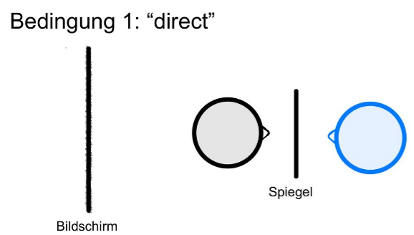
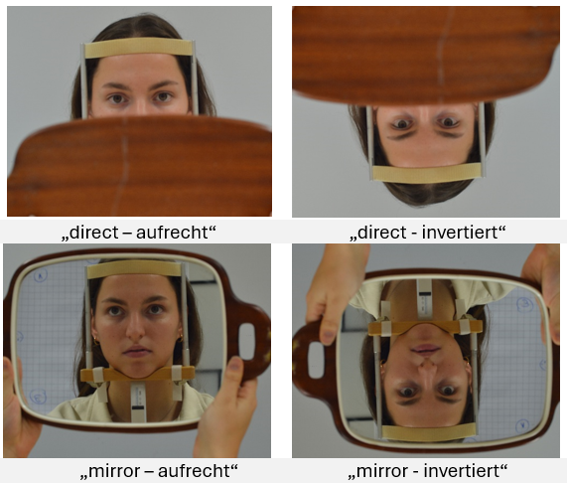
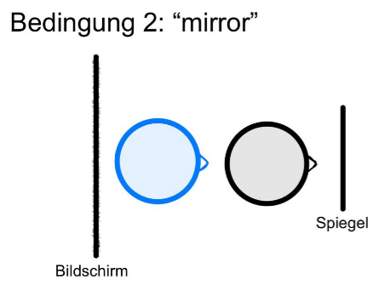

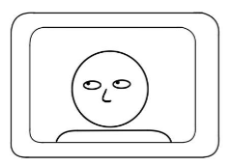

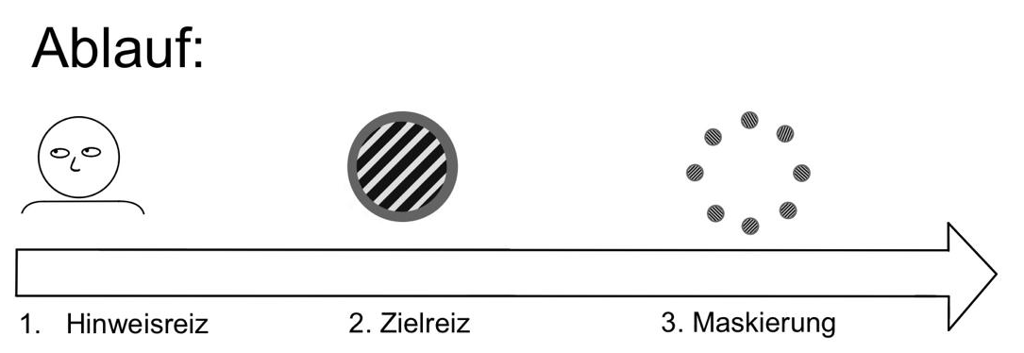
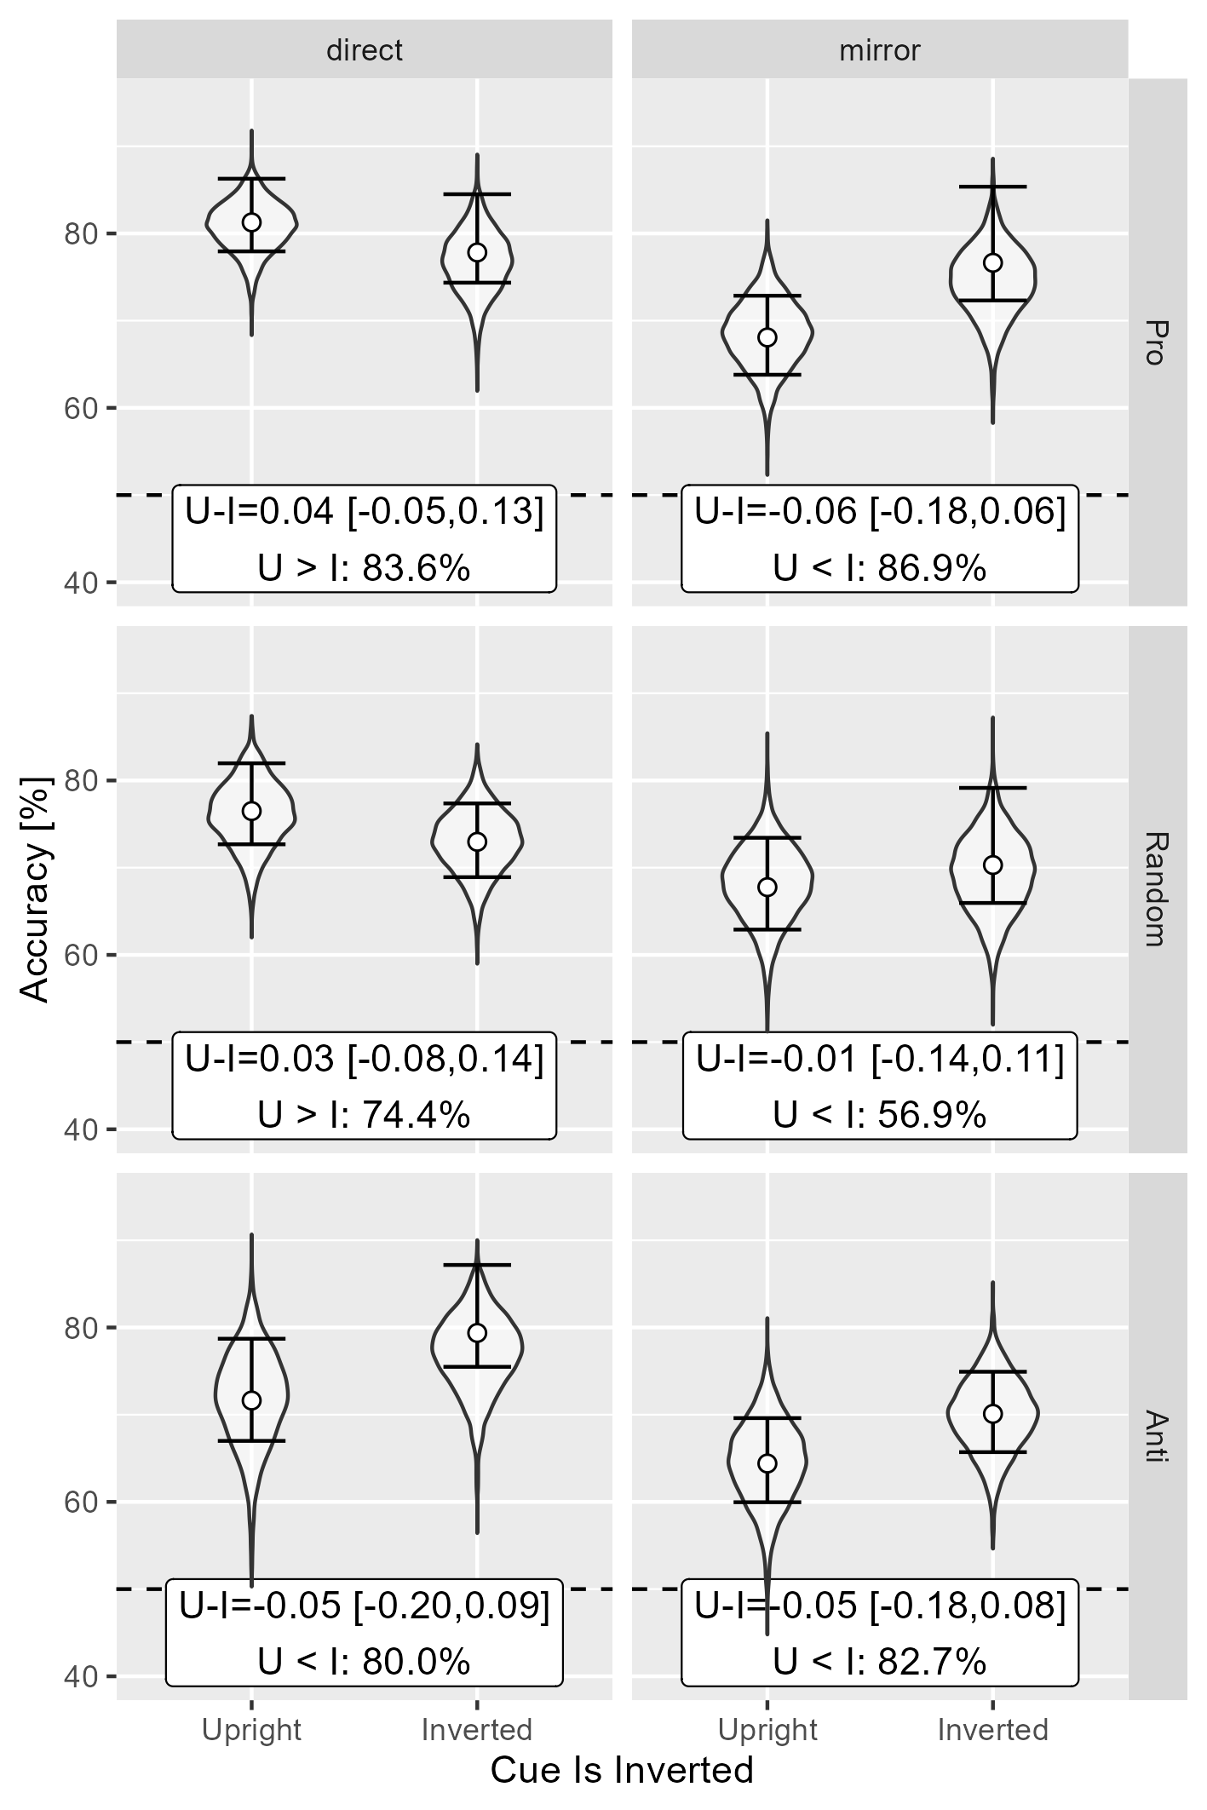
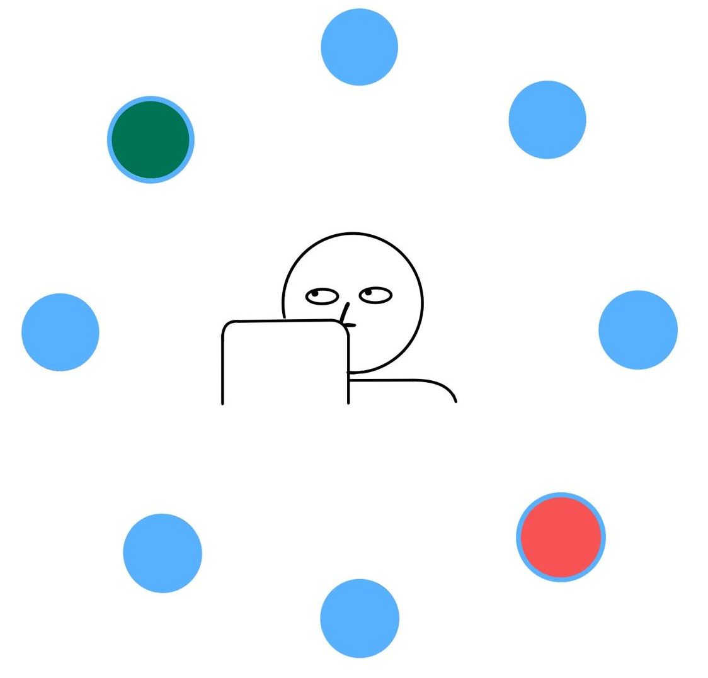
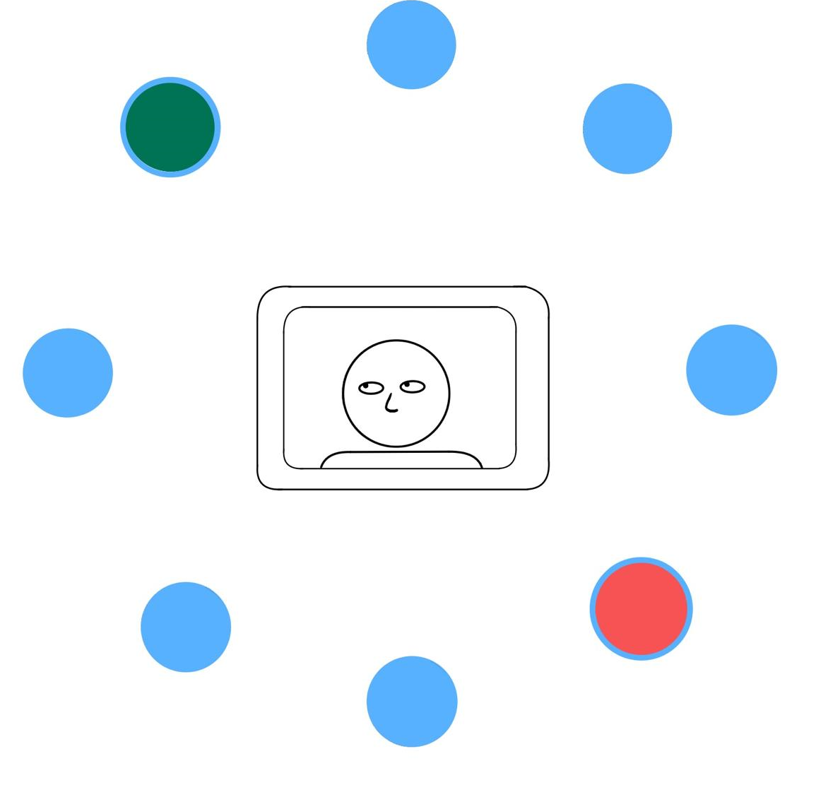

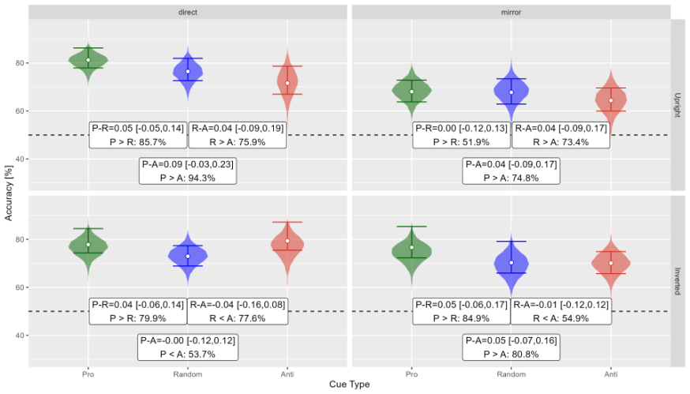
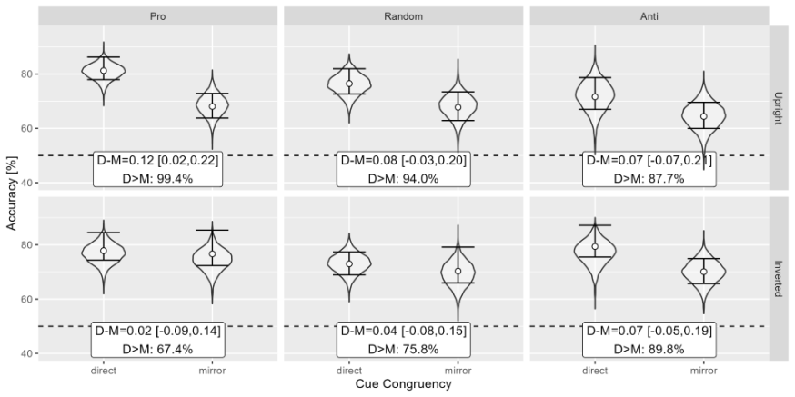
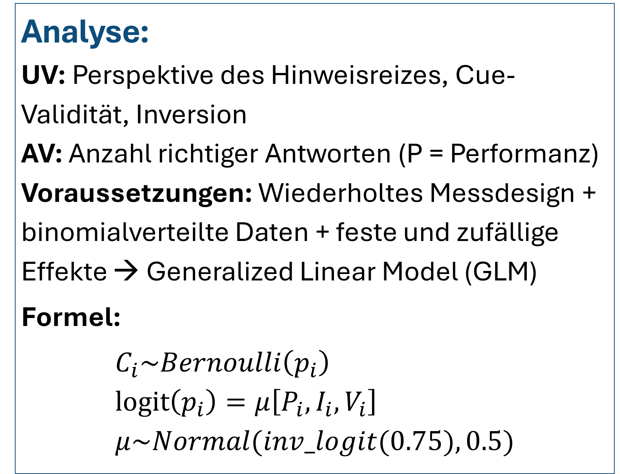
Spiegel, Spiegel in der Hand: Die Problematik der Interpretation von Spiegelbildern
Désirée Kollmitz, Clara Schnorbach, Benedikt Geiger
Lehrstuhl für Allgemeine Psychologie und Methodenlehre; Empra-Leitung: Alexander Pastukhov
Einleitung: Spiegel sind Alltagsobjekte, doch wie gut verstehen wir wirklich, was in ihnen zu sehen ist? Genau dieser Frage ging Marco Bertamini in einer Reihe von Studien nach und deckte dabei Erstaunliches auf: Menschen haben oft Schwierigkeiten, Spiegelbilder richtig zu interpretieren und können nicht genau bestimmen, was eine andere Person – abhängig von ihrem Blickwinkel – im Spiegel erkennen kann.
Die Rolle der Gesichtserkennung im Zusammenhang mit Spiegeln wurde jedoch noch nicht untersucht. Damit beschäftigt sich diese Studie.
Hypothesen:
H1: Die Accuracy ist für "mirror" niedriger als für "direct"
H2: Die Differenz zwischen "mirror" und "direct" ist bei invertierten Hinweisreizen geringer als bei aufrechten
H3: Die Accuracy ist für "Random" geringer als für "Anti" und bei "Anti" geringer als für "Pro"
VP
Methodik:
Stichprobe:
Es wurden 12 Versuchspersonen rekrutiert (3 männlich, 9 weiblich, 83% Psychologiestudierende)
Drei Bedingungen:
Perspektive: "direct" vs. "mirror"
Inversion: "aufrecht" vs. "invertiert"
Cue-Validität: Blick zeigt Zielort ("Pro"); Blick zeigt entgegengesetzte Position ("Anti"); Zielort ist von Blick unabhängig ("Random")
Zielreiz
Erscheint nach Hinweisreiz auf einer von acht möglichen Positionen.
Aufgabe der VP:
VP
Abb. 3. Effekt von Invertierung
0,8s 0,15s 0,05s 0,3s
Analyse:
UV: Perspektive des Hinweisreizes, Cue-Validität, Inversion
AV: Anzahl richtiger Antworten (P = Performanz)
Voraussetzungen: Wiederholtes Messdesign + binomialverteilte Daten + feste und zufällige Effekte → Generalized Linear Model (GLM)
Formel:
$$C_{i}\sim Bernoulli\left(p_{i}\right) \\ logit\left(p_{i}\right)=μ\left[P_{i},I_{i},V_{i}\right] \\ μ\sim Normal(inv_logit(0.75), 0.5)$$
rechte Pfeiltaste drücken | linke Pfeiltaste drücken
\
Abb. 1. Effekt der Cue-Validity
Abb. 2. Effekt der Perspektive
Ergebnisse:
Unsere erste Hypothese hat sich in unseren Untersuchungen für die "Aufrecht"-Bedingung bestätigt (Abb. 2). Auch die zweite Hypothese hat sich durch unsere Untersuchung gezeigt (Abb. 3). Die dritte Hypothese trifft bei unserem Experiment nur für „mirror“ zu, für „direct“ gilt hingegen „Pro“ > „Random“ > „Anti“ (Abb. 1).
Zusammenfassend haben wir herausgefunden, dass es Menschen allgemein schwerfällt, Aufmerksamkeitsreaktionen bei der Gesichtserkennung zu unterdrücken. Der eigene Blick folgt automatisch dem anderer Personen, ob direktes Abbild oder Spiegelbild. Der invertierte Reiz hingegen wird nicht als Gesicht identifiziert.

